Slide 1

ARKEOLOJİK KAZI VE ARAŞTIRMA TEKNİKLERİ II
Doç. Dr. Davut YİĞİTPAŞA
Sunumda yer alan tüm fotoğraflar telif hakkına sahiptir. Yalnızca eğitim amaçlı olarak kullanılmıştır. Başka bir amaç için kullanılamaz.

Slide 2
ARKEOLOJİDE BİLİMSEL KAZI

Slide 3
KAZI TEKNİĞİ
Her kazıda uyulması zorunlu bazı teknik kurallar vardır:
1.- Kazı Sahasının Saptanması,
2.- Kazıya Başlamadan önce Yapılacak İşler,
3.- Kazı Araç ve Malzemeleri,
4.- Buluntuların Değerlendirilmesi.

Slide 4
KAZI TEKNİĞİ
Arkeolojik Kazılarda uyulması zorunlu teknik kurallar:
1- Kazı sahasının belirlenmesi;
a-Araştırma
b-Buluntuların incelenmesi
2- Kazıya başlamadan önce yapılacak işler;
a-Plan-Proje işleri
b-Lojistik işler
1-Kazı ekibinin oluşturulması
2-Kazı evi
Yatakhane, Mutfak, Çalışma salonları, Dinlenme odası,
Restorasyon atölyesi, laboratuvar, Depo, Tuvalet, Duş
3-Yol durumu
4-İşçi durumu

Slide 5
1.- Kazı Sahasının Saptanması: Kazı yapılacak alan tek bir kişi tarafından seçilebileceği gibi bir ekip tarafından da tespit edilebilir. Bunun için iki aşamalı bir çalışma gereklidir:
(a).- Araştırma: İlk aşamada araştırılacak yerin bir planı çizilir. Örneğin, bir höyük kazısı için çizilen plan kağıt üzerinde 5x5 m'lik kareleme sistemine göre karelere ayrılır. Aynı işlem belirli noktaların bulunması sonrasında höyük üzerine de uygulanır. Ardından bu kareler numaralanır. Höyük üzerindeki bu karelerden çeşitli yerlere ait veriler toplanır. Eğer yerleşme bir teras üzerinde ise, bu kez toplanan malzeme teraslama sistemindeki numaralara göre sınıflandırılır.

Slide 6
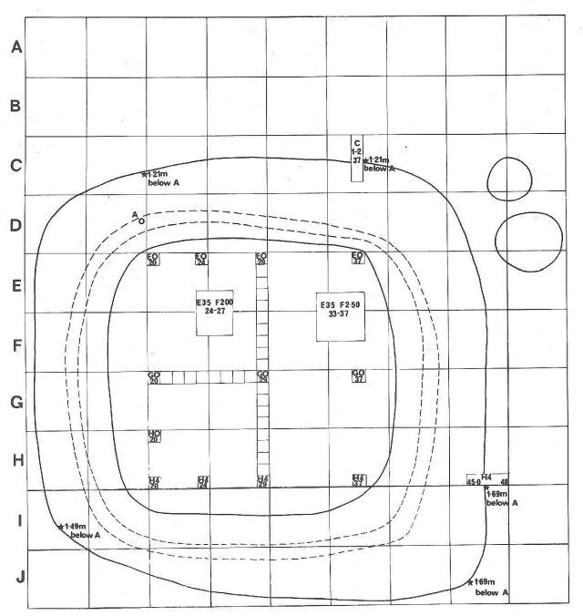
a-Araştırma

Slide 7
(b).- Buluntuların İncelenmesi: Ana kazı planına da işlenen buluntuların karelere göre incelenmesi sonucu, bu yerleşme yeri hakkında az çok bir bilgi edinilmiş olur. Ardından da kazıya başlanacak karenin hangisi olduğuna karar verilir.

Slide 8
2.- Kazıya Başlamadan önce Yapılacak İşler: Kazı yapılacak yerin belirlenmesinden sonra, hemen kazı işlemine girişilmez. Öncelikle kazı sırasında ve bitiminde doğabilecek bazı sorunların önceden çözümlenmesi gereklidir. Bunlar iki başlık altında toplanır:
(a).- Plan-proje İşleri: Yapılacak kazının sistemli ve bilimsel bir biçimde yürütülebilmesi, çıkan malzemelerin herhangi bir karışıklığa meydan verilmeden değerlendirilebilmesi için öncelikle kazı sahasının topoğrafik planı çıkartılır. Ardından yerleşmenin yakındaki çevre araziye göre durumu araştırılarak plan üzerine işlenir. Kazı yerinin topoğrafik yapısına göre en sağlıklı ve kolay kazı sistemlerinin neler olduğuna karar verilir.
(b).- Lojistik İşler: Kazı sırasında doğabilecek tüm sorunları göz önünde tutarak, bunları önceden çözümlemek, kazının kurallara uygun ve sağlıklı bir biçimde yürütülmesini sağlayacaktır.

Slide 9
1.- Kazı Ekibinin Kurulması: Kazı yerinin kültür özelliklerine göre, arkeologların çoğunlukta olduğu bir kazı ekibi kurulur. Kazı başkanı tarafından oluşturulacak ideal bir kazı ekibinde bulunması gerekli teknik elemanlar şunlardır:

Slide 10
A. KAZININ KADROSU (EKİBİ)
Arkeolojik gezi ve kazı kurulu çalışanlarının uzmanlık alanlarındaki bilgi birikimlerinden başka, araştırma teknikleri hakkında da bilgili olmaları beklenir. Grup üyeleri, sitenin tüm dönemleri hakkında bilgi sahibi elemanlardan oluşmalıdır. Bir grup üyesi ekibin büyüklüğüne göre, bilgisinin ve yeteneğinin elverdiği ölçüde sorumluluk alabilir. Bir arkeolojik keşif, bir bilim adamları ve öğrenciler kadrosunun, arkeolojinin ilerlemesine adanmış tam zamanlı araştırmasıdır. Kadrodakiler, ortaklığın yararlı olması için yaratıcı, hoşgörülü ve işbirlikçi olmalıdır. Tecrübe kazanmak isteyen acemiler, kazı yönetmeni tarafından uygun görevlere yerleştirilmelidir. Bunu, geçmiş deneyimlerine göre saptayabilir. Küçük keşif araştırmalarında, her grup üyesinin birden fazla ana görevi olabilir.

Slide 11
Arkeolojik kazıların çoğunda şu görevliler bulunur:
Kazı Yönetmeni (Başkan)
Kazı Başkan Yardımcısı
Bakanlık Görevlisi
Yönetmen Yardımcısı (Asistan)
Mimar,
Ölçüm Uzmanı, Teknik Ressam, Laboratuar Teknisyeni, Sanat Uzmanı, Fotoğrafçı
Sınıflandırıcı
Koruyucu
Denetleyiciler
- Epigraf
-Jeomorfolog
- Numizmat
Kıdemli ve Kıdemsiz Üyeler (Öğrenciler)
Ustabaşı
Çavuş
İşçiler.
Maliyeti iyi bir keşif ve kazı araştırması ekibi otuz kişiyi bulabilir. Orta halli ve daha küçük kazılarda, bir kişi değişik uzmanlık gerektiren görevleri üstlenebilir. Alan çalışması, deneyimli bir arkeolog tarafından yönetilen, üç ya da beş kişilik takımlarca üstlenilebilir. Çalışmanın sorumluluğu, kazı başkanı ve denetleyiciye aittir. Bu günkü kazıların çoğu, maaliyet açısından, çeşitli uzmanlardan oluşan, kalabalık kadroları karşılayamıyor. Bu yüzden grup üyelerinin her biri, şemadaki görevlerin ikisi, üçünü üstleniyor.
Bu bilimsel ekipten başka, teknik hizmetle ilgili yardımcılar, mutfak sorumlusu, şoför, kazı evi bekçisi ve mutemet de kazıda görev alır.

Slide 12
1. KAZI EKİBİ
Yaratıcı bir kazı başkanının yönettiği, on üç kişilik bir kazıda, bazı uzmanlardan başka, bir şef ve bir de asistanı olabilir. Birkaç yıl boyunca bunlar birlikte çalışır. Bir süre sonra şef başkan yardımcısı, asistan şef, ekipten biri de asistan olur. Bu usul yıllarca, çalışan her ekip elemanı yetkili bir pozisyon alana kadar sürer. Böylece, yöntem ve sonuçların karşılıklı iletişimi; geçmiş kazı mevsimi buluntularının kavranması, demirbaşlarının korunması, konunun yıl boyunca konuşulması, bilginin sürekli üretilmesi ve ekibin üyelerinin sıkça değişmemesi, kazının standardını korur, hatta daha da yükseltir. Doğal olarak değişen, gelişen yeni teknik ve malzemelerin izlenmesi, alınması ve kullanılması da gereklidir. Kazı başkanı Cumartesi öğleden sonra ve Pazar gününü tatil yapabilir. Bu ekibin dinlenmesi, çevreyi gezmesi içindir.

Slide 13
Kazı başkanı şef ve ekip üyesinden, başlangıç, 15 günlük, aylık ve kapanış raporu ister. Doğal olarak, raporlar hazırlanır ve başkana verilir. Bu sonuçlar ve raporlar üyeler arasında tartışılıp eleştirilebilir. Kazılar, yeniler için, acemiler için gerçek bir alan eğitimi yoludur. Bunu yönetici plânlar, şef ve asistanlar uygular. Bazı kazı yönetmenleri acemi öğrencilerin eğitimi (gözlem, ölçüm, çizim, fotoğraf işleri) için iki haftalık bir eğitim öngörür. Kazıların ilk başlayışında, öğrenci olmayan işçilerin de, bilgilendirilmesine, eğitimine, dikkatle izlenmesine önem verilir. Önce kazma, kürek ve taşıma gibi kaba ve ağır işler verilir. Onlar, ustalaşıncaya; buluntuları tanıyıncaya, doğal toprakla, zeminle, kültürel toprağı, zemini ve duvar izini ayırdedinceye kadar uzmanların kontrolünde, yönetiminde çalışırlar. Onlar ustalaştıkça, bilgilendikçe ince işlere verilebilir. Kazı işçilerinin sık sık değiştirilmesi, acemi işçilerle çalışılması doğru değildir.
Kazı yöneticilerinin, kişisel yetenekleri kazıya yansıyabilir. Eğer bir kazı yöneticisi zayıf, çekingen, tembel ve kıskanç ise, bu kazının sonucu çekilen sıkıntının, verilen emeğin karşılığı olamaz. Kazı süresince, bütün ekip özel sorunları dahil, bütün faaliyetleri, hatta yöneticinin olumlu, olumsuz davranışlarını açıkça konuşmaya, eleştirmeye teşvik edilmelidir. Hatta yönetici, ekibin arasındaki konuşma ve tartışmaları yönetmeli ve yönlendirmeli, günlük analizler yapmalıdır. Yönetici sadece plânlama, sorumluluk ve görev dağılımı değil; bilgi alışverişini sağlayacak, kazının her yönüyle, ortak bir amaca ulaşmasını düşünmeli ve yönlendirmelidir. Eğer bir kazı yöneticisi istekli, öngörülü, yaratıcı biriyse ve kazının akışında belli bir amaç güdülüyorsa, ekibin tüm elemanları mantıklı bir hedef için ellerinden geleni yaparlar. Ekip üzerinde yaratılan etki, verilen heyecan, sağlanan güven ve iyi duygu, kazının ve yörenin bütün zorluklarına karşın ekibi birlikte çalışmaya, çok verimli sonuçlar almaya yöneltir. Arkeoloji, birçok bilim disiplinin buluşma yeri olarak düşünülmeli, kazı üyelerinin bunu ve birbirlerini anlaması için dallar arası toplantılar, seminerler yapılmalıdır.

Slide 14
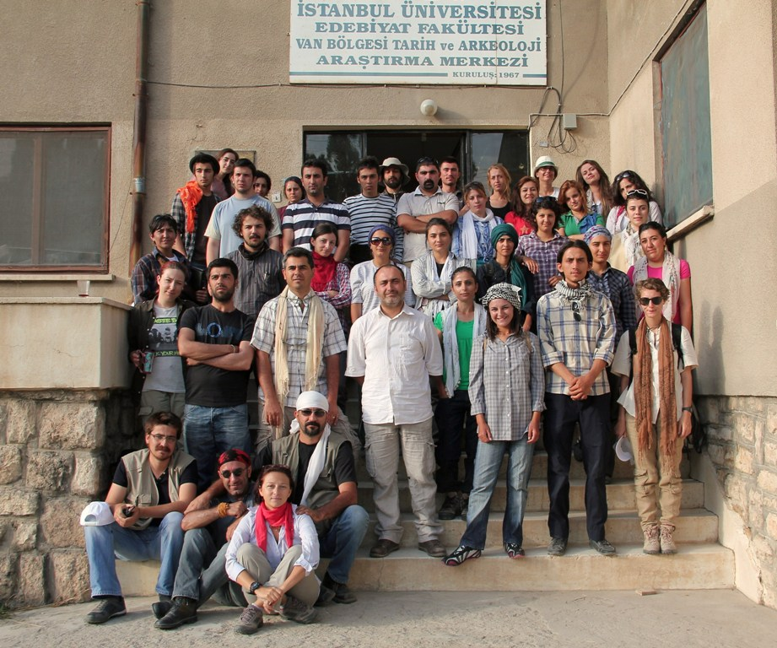

Slide 15
2. KAZI BAŞKANI
Kazı başkanı (yönetmeni), kazının tüm teknik ve yönetsel sorumluluğunu üstlenen deneyimli uzman bir arkeolog olmalıdır. Yönetici, çalışmayı önceden doğru olarak belirleyip ana sorunlarla ilgilenmeli, kazıda gerçekleşen her gelişmeden haberdar olmalı, istenilen sonuçlara ulaşıp, çalışma ilerledikçe gelişmeleri çalışanlara bildirmelidir. Başkan, ekip uzmanlarının seçimi ve eğitimi, alan çalışmasını ve sonuçlarını, her yönüyle etkileyecek olan görev dağılımını yapar. Başkanın ön kazı çalışmalarının ölçümlerini yönetme, para yardımı bulma, kazı gereçlerini ayarlama, yaşam koşullarını hazırlama, bürokratik iş takibi ve yerel devlet memurlarıyla iyi ilişkiler kurma gibi, zahmetli ve zorunlu görevleri var. Arkeolojik buluntuların yazılması, yorumlanması ve basılması da kazı yöneticisinin doğal görevleri arasındadır. Her kazı başkanı, kazıyı yörenin ihtiyaçlarına, bütçesine, yanındakilerin uzmanlık ve yeteneklerine göre yönetir. Böylece, kalıntıları aranan insan topluluklarının sosyal düzenleri, çevresel ve kültürel ilişkileri ortaya çıkabilir.

Slide 16
3. KAZI BAŞKAN YARDIMCISI
Kazı başkanından sonraki ikinci kişidir.

Slide 17
4. KAZI ASİSTANI
Asistan kazı başkanının yardımcısıdır. Daha çok kazının resmî, bürokratik işlemleriyle uğraşır. Kazı araçlarının sağlanması, taşınmanın tüm ayrıntıları, kazının günlük gereksinmelerinin satın alınması, yazışmalar, hesap işleri, sağlık ve ilkyardım işleri, yerel işçilerin tutulması ve ücretlerinin ödenmesi gibi karışık işler... Kazı asistanının yetenekli bir arkeolog olması yetmez; bütün bu işlerden başka, başkanı da temsil edeceği için, kazıyı her açıdan çok iyi tanımalıdır. Bütün gereksinmeler sağlandıktan, bütün araştırma ve keşif hazırlıkları yapıldıktan sonra, günlük düzen kurulunca, yönetici asistan ek bir görev daha alabilir.

Slide 18
5. KAZI MİMARI
Bir kazının vazgeçilmez, önemli eleman üyelerinden biri de mimardır. Çünkü kazıların en ağırlıklı yanı yerleşmedir, mimaridir. Mimari ilişkileri çözmeden, çatıyı kurmadan ve onu iyi yorumlamadan başarılı olmak olanaklı değil. Kazının mimarı, antik çağlar mimarisi ve insan yaşamı hakkında da uzman olmalı, ya da çok iyi bilgi ve birikim sahibi olmalıdır. Mimar, kazıdan açığa çıkan mimari izleri, buluntuları günü gününe ölçer, plâna geçirir, çizimleri yaptırır. Bulunan izlerden ve parçalardan sitedeki yerleşimin plânını çıkarır, önemli yapıların "analitik" çizimlerini ve "hipotetik" gösterimlerini oluşturur. Mimar aynı zamanda basılacak yayınlar için gerekli mimari çizimleri ve "rölöveleri" hazırlar.
Teknik Ressam
Teknik ressam kazının çizim ve desen işlerini yapar. O üç boyutlu eşyaların iki boyutlu yüzeylerde gösteriminden ibaret olan temel çizim tekniklerine ve site yayımlarının önceki basımlarındaki bilgilere aşina olmalıdır. Teknik ressam kazı yöneticisi ve mimarıyla işbirliği içinde çalışır. Çizimler daha küçük ölçeklere indirgendiğinde, anlaşılabilmesi için gerekli teknik ölçek, onlarla birlikte belirlenir. Eğitilmiş bir arkeoloji teknik ressamında aranan beceri, buluntuların ölçümlü ve ölçümsüz çizimlerinin ve kazı boyunca yapılan yatay ve dikey gösterim plânlarının doğruluğu ve anlaşılırlığını sağlayacaktır.
Envanterci
Envanterci, kazıdan açığa çıkan bütün arkeolojik buluntuların tasnifli yazımından ve bunların bir müzeye ya da bir üniversiteye teslimine kadar, bakımından sorumludur. Bu tasnif ve yazım çalışmasına "Envanter İşleri" denir. Envanter uzmanı, taşınır buluntuları iki indeksli, yani keşif sırasına göre, diğeri türlerine göre olan , üç kopyalı bir "Envanter Defteri-Kart Katalogu" hazırlar. Bu defterlerden biri buluntuların teslim edildiği müzeye verilir. İkisi de kazı yönetiminde kalır. Bu defterler çizimli, yada fotoğraflı olurlar. Eserlerin ölçümü, tanımlanması, çizimi ya da fotoğraflanması, numaralanması, ayrıntılı ve anlaşılır biçimde yazılmasından başka, eserlerin taşınması, saklanması, paketlenip müzeye teslimi de envanterci görevliye aittir.

Slide 19
6. ÖLÇÜM UZMANI
Kazı başlamadan önce, alanda çok yönlü ve geniş kapsamlı ölçümler yapılır. Sitenin topografik haritası ve plânı ana çizgileriyle belirlenir. Bu işler, uzman bir ölçüm elemanının görevleridir. Ölçüm uzmanı, kazı yöneticisiyle birlikte çalışarak kazının ana bilgi noktasını belirler. Bu nokta kazı boyunca bir bilgi birikim yeri olarak kullanılır. Bununla birlikte gereğinde, belirlenmiş ikinci bir nokta ile hayali bir bilgi hattı da ölçülebilir. Ölçüm uzmanı kazı ilerledikçe ortaya çıkan buluntuları bu haritaya işler.

Slide 20
7. SANAT UZMANI
Sanat uzmanı, kazısı yapılan alanda eski çağlarda meydana gelen olayların ve değişimlerin çok iyi bir gözlemcisi olmalıdır. Bu uzman, eskiden insan eliyle yapılmış olan eşyalar, eserler hakkında bilgi sahibi olmalıdır. Antik üretim tekniklerini ve diğer sitelerle bunların benzerliğini, paralelliğini inceleyip yorumlayabilmelidir. Sanat uzmanı, kazıda bulunan eski eserleri gözlemciden teslim alır, temizler, onarır, tasnif eder ve etiketleyip incelemeye, yazıma hazırlar. Eserlerin üretim yöntemleri, kullanım alanı biçim ve süsleme özellikleri envantere yazılır. Bunlar tanıma ve yoruma yardımcı olur. Ayrıca, kataloga konacak kadar önemli olan buluntuları seçer. Daha önceki kazılarda bulunan eserler hakkındaki raporları inceler. Bütün buluntuların istatiksel bir yorumu (analizi)ni hazırlar. Bu istatistikler, tasnif ve tahlil raporları, kazı bitimindeki sonuç yorum raporları, yayınları için çok yararlı olacaklardır. Sanat uzmanı bu çalışmaları boyunca kazı yöneticisi ve diğer uzmanlarla işbirliği içinde olmalı, konuşmalı, danışmalıdır.

Slide 21
8. DİĞER UZMANLAR
Arkeoloji için çok değerli ve gerekli olan, uzmanlık konuları giderek artıyor. Aslında bir kazıya hangi uzmanların katılacağı, kesin olarak önceden belirlenemez. Sitenin yüzey araştırmaları, kazının seyri ve araştırmanın temel amacı bu gereksinmeyi belirler. İdeal olanı, pratik olarak her durumda etkili olabilecek uzmanların, gerektiği zaman hemen işe başlamasıdır.
Örneğin, iyi şartlarda yapılan bir prehistorik yerleşme alanı kazısında çevreci, jeolog, paleoantropolog, paleobotanikçi, paleozoolog, paleontolog, polinolog ve kimyacı gibi uzmanlar bulunabilir. Şimdiye değin arkeologların dikkat etmediği çevre etmenleri, bu uzmanların kazıcılarla birlikte çalışmalarını zorunlu kılmaktadır. Bu, sitelerin doğal ve kültürel oluşumlarını ve etkileşimlerini anlamak için gereklidir. Bir klâsik çağ sitesi kazısı mimar, heykel, keramik, epigrafisi ve nümizmatikçi gibi, çeşitli uzmanlar çalıştırabilir. Çok sayıda buluntu veren bir kazıda bir bilgisayar uzmanının, özel toplama teknikleri gerektiren bir sitede bir jeo-kronolojist'in çalıştırılması uygun olur. Ama ne yazık ki, bu uzmanların çoğu, daimi ekip elemanı olacak zamana sahip değil ve de kazıların ekonomik gücü, onları sürekli çalıştırmaya yeterli değildir. Bunun için, birçok kazı yöneticisi, gerektiği zaman bu uzmanlara başvurmakta ve onları kısa sürelerle çalıştırarak yararlanabilmektedir.

Slide 22
9. FOTOĞRAFÇI
Bir çok arkeolog fotoğraf çekmeyi bilir. Ama kazı çalışması ciddi bir iştir, sorumlu bir uzman fotoğrafçı gerektirir. Kazı fotoğrafçısı, çekim için objeleri hazırlamada kompozisyon yaratmada, kazı alanının önemli özelliklerini vurgulamada bilgili, deneyimli olmalıdır. Buluntuların doğal durumlarını düzenlemeyi bilmeli; her ışıkta geniş bir gölge-ışık-renkleri, hem siyah-beyaz, hem de renkli filmle çekebilmelidir. Kazılan yerlerin günlük fotoğraf kaydını sağlamalı, her an her türlü objeyi fotoğraflamaya hazır olmalıdır. Her kazı alanında bir karanlık oda bulunması, fotoğraf işlerinin hemen burada yapılması yararlı olur. Hiç olmazsa siyah- beyaz işler burada yapılmalı; renkli basım ve dia'lar, ilgili kurum laboratuvarında basılmalıdır. Kurumda yeterli bir laboratuvar yoksa, basım işleri serbest bir fotoğraf şirketine yaptırılabilir. İki kopyalı bir fotoğraf kaydı tutulması, gerekli bir bilgi kullanım tekniğidir. Fotoğrafçı bu kaydı tutmakla görevlidir. Ayrıca, basılmış her fotoğrafın arkasına ilim ve kare numaraları yazılmış haliyle, onları yönetici, sınıflandıncı ve gözlemcilere sunmak ta onun sorumluluğundadır. Kayıt sırasında yararlı olabilecek fotoğrafik kuleler, merdivenler, monopodlar, bipodlar, tripodlar ve diğer yöntemlerin özel cihazların kullanımı konusunda, kazı yönetimiyle düzenli bilgi alışverişi yapılmalıdır. Çok iyi bir fotoğraf üretim sistemi, kazı yönetimi ve ekibinin kazıyı kuşbakışı olarak görebilmesini, kazı yöntem ve tekniklerinin ayarlanması, verimi için gerekli bilgiyi sağlar. Ayrıca, bir kazının bilim dünyasına sunuluşu ve başarısı da fotoğrafla sağlanabilir.

Slide 23
10. KONSERVATÖR (KORUYUCU)
Her arkeolojik kazıda bir koruyucu uzmanın, yani bir konservatörün bulunması zorunluluğu vardır. Koruyucu, kazıdan yeni çıkan eserlerin hemen bakımını yaparak bozulmasını, zarar görmesini önler. Onarım ve koruma için, organik ve inorganik
eşyalar çürümeden, nemden ve havanın etkilerinden koruyacak bir kazı laboratuvarı kurulması gereklidir. Burada, çıkan her eşyanın bünyesine en uygun bir bakım ve koruma önlemi alınır. Kırıkları yapıştırılır, bütünlenir. Dış etkilerden bozulacaklar, kimyasal ilaçlarla korumaya alınır. İyi bir korumacı, bir sanatçı yeteneğine ve bir laboratuvar teknisyeni bilgi ve becerisine sahip olmalıdır.

Slide 24
11. GÖZLEMCİLER, USTALAR, İŞÇİLER
Her kazı alanında bir gözlemci bulunmalıdır. Buna, bölge ve site gözlemcisi de denir. Bu gözlemci, yetenekli ve deneyimli bir arkeolog olabilir. Bu arkeolog bir kazının bütün alanında, ya da bireysel olarak bir açma'nın gözlemciliğini yapabilir. Kazı alanında bir katman ya da bir seviye açığa çıkarılınca, gözlemci hemen bu bölümün kaydını yapmalı, notunu almalı, fotoğrafını çekerek, bir durum saptaması yapmalıdır. Ast gözlemcilerin de görüşü alındıktan sonra, sonucu yorumlanmalıdır. Gözlemci, buluntuları doğru etiketlemeli, kazı defterine doğru bilgiler yazmalıdır. Ayrıca eski eserlerin toplanması için kullanılan aletlerin, kovaların, kutuların ve çantaların hesabını tutmalıdır. Kısaca, alan gözlemcisi kazıda çalışan herkesle sürekli bir diyalog içinde bulunmalı. Kazının her yönüyle ilgili olmalıdır. Alan gözlemcisi kazının bitiminde de, günlük dökümlerle birlikte, yetkisi altındaki alan hakkında, tam bir rapor hazırlayıp yöneticiye sunmak zorundadır.
Açma Başkanı (Bölüm Gözlemcisi)
Bir alandaki, bir sitedeki arkeoloji kazısı, birden fazla noktada başlayıp yürütülebilir. Her noktadaki kazı çalışmasının bir sorumlusu bulunur. Bu sorumlulara bölüm gözlemcisi, açma gözlemcisi adı verilir. Bunlar alan gözlemcisiyle birlikte, uyum içinde çalışırlar. Bölüm gözlemcileri de iyi kazıcı arkeologlardan seçilir. Bölüm gözlemcileri, yani açma sorumluları, başında bulundukları açmanın sıkı kontrolünden, işçilerin çalışmasından, kazı çalışmasının titizlikle yürütülmesinden, buluntuların doğru olarak tasnif, temizleme, kayıt ve etiketlenmesinden sorumludurlar. Ayrıca, kendi bölümlerindeki arkeoloji öğrencilerinin, acemi gönüllülerin ve işçilerin eğitiminden, denetiminden sorumlu olurlar. Bunlar hem alan sorumlusu (gözlemcisi)’yla, hem de kazı yöneticisiyle birlikte, uyum içinde çalışmak ve bölümleriyle ilgili raporlar vermek zorundadırlar.

Slide 25
Çavuş ve İşçiler
Ustabaşı ya da çavuş, kazının önemli bir üyesi, elemanıdır. Çavuş işçilerin başı, sorumlusudur. Uygun, usta ve işçileri bulmak, çalıştırmak, denetlemek, eğitmek, görev bölümü yapmak, haklarını korumak onun görevidir. Kazı yönetimiyle işçiler ve yerli halk arasındaki sorunları, anlaşmazlıkları çözmede, uyumu sağlamada becerili, sevilen, sayılan biri olmalıdır. Her gün işçileri göreve başlatma, takımlara ayırma, istirahati sağlama, ilk yardım, sosyal yardım benzeri ihtiyaçları sağlama ve işçi ücretlerini dağıtma gibi işleri yapar. Ustabaşı (Çavuş) ayrıca, kazı sorumluları yerinde bulunmadığı sürelerde kazı yerinin, alanının korunmasını da üstlenir, sağlar. Bazı ülkelerde, bazı kazılarda, yerel ücretli işçiler yerine gönüllü gençler; üniversite ve lise öğrencilerinden iş gücü olarak yararlanılır. Böyle bir durumda, çalışanların sorumluluğunu alan gözlemcisi, bölüm gözlemcisi alabilir.
Bugün artık hiçbir arkeolog tek başına bir kazı yapmıyor. Çoğu kazı başkanı, fiziki kazı çalışması ve buluntuların değerlendirilmesi ve yorumu için oldukça kalabalık kadrolarla çalışmak istiyor. Kazı yeterli bir kadro ile yapılmazsa, amacına ulaşıp başarılı olamaz. Ancak kazının kadrosu, sayısı, uzmanlık alanları, görev dağılımı, kazılan sitenin özelliklerine, verimine, buluntuların çeşitliliğine bağlıdır. Kazı bütçeleri de kadrosunun oluşumunda ve başarısında etkili olurlar. Sınırlı bütçelerle çalışan kazı kadroları daha çok çalışmak, yardımlaşmak, işbirliği yapmak zorunda kalırlar. Kazının ve yöneticinin başarısında, kadronun oluşumu, seçimi ve uyumlu işleyişi çok önemli rol oynar.

Slide 26
2.- Kazı Evi: Kazı alanının yakınında her zaman için kasaba, köy ya da bir başka yerleşim merkezi olmayabilir. Bu nedenle çalışmalar sırasında, kazı ekibinin kalabileceği ve rahatlıkla işlerini yürütebileceği bir yerin bir "kazı evi" nin olması gerekir.
Kazı evi bazen bir köyevi, bazen bir ilkokul, bazen prefabrik bir konut, bazen de birkaç çadırdan oluşan bir mekân olabilir. Bu konutların hangisi olursa olsun, önemli olan, kazı ekibinin gereksinimlerine cevap verebilecek kapasitede donatılmış olmasıdır.
İdeal bir kazı evinde bulunması gereken belli başlı bölümler olarak:
-Yatacak yer (=yatakhane)
- Mutfak
- Çalışma Salonları
- Dinlenme odası
- Restorasyon atölyesi
- Depo
- Tuvalet ve Duş, sayılabilir.
Ancak, bu ideal bölümlere sahip bir kazı evi her zaman için olmayabilir. Bazı olumsuz koşullarda iki çadırdan da bir kazı evi oluşturulabilir; önemli olan bu mekanın temizlik ve sağlık yönünden sorunlarının olmaması, çalışmaya uygun yapıda bulunması ve temiz içme suyuna sahip olmasıdır. Ayrıca, arazide karşılaşılabilecek acil sağlık sorunlarıyla ilgili malzemenin yer aldığı bir ecza dolabının özellikle bulunması gerekmektedir.

Slide 27
3.- Yol Durumu: Kazı yapılan alan ile kazı evi arasında; kazı evi ile en yakın ilçe yahut il arasında, gerek kazıya ait malzemelerin taşınmasında, gerekse acil sağlık sorunlarında kullanılmak üzere bir yolun bulunması gereklidir. Ayrıca, kazıda yararlanılacak araçlara da gereksinim vardır.
4.- İşçi Durumu: Kazıya başlamadan önce, kazı ekibinden başka çalışacak işçilerin temin edilmesi gerekir. Bu amaçla, özellikle Eğitim Kazılarında yatacak yer sorunları çözülerek arkeoloji öğrencileriyle, açık cezaevi mahkûmlarından da yararlanılabilir; yakın köylerden alınabilecek mevsimlik işçiler de çalıştırılabilir.

Slide 28
3. Kazı Araç Ve Malzemeleri: Bilimsel bir kazıda kullanılması zorunlu belli başlı malzeme şunlardır; Kazmalar, küçük el çapaları, kazıyıcılar, kürekler, malalar, küçük el malaları, spatulalar, fırçalar, süpürgeler, çivi ve işaret noktası levhaları, ip; el arabaları, beyaz bez torbalar, değişik ebatlı ahşap kasalar, çizim takımları, dişçi aletleri, nivo, fotoğraf ve ölçüm malzemeleri.

Slide 29
SONDAJ:
Belirlenen kazı alanının değişik yerlerinde zaman kaybını önlemeye yönelik olarak açılan küçük boyutlu çukurlardır. Böylece kazıya en önemli yer ve yapıdan başlanmış olur. Höyük kazılarında kazma işlemine tepenin en üst noktasından başlanır. Böylece kültür tabakalarının dizimi, katmanlaşma: stratigrafi kolayca saptanır. Özellikle höyük kazılarında insanlığın kullanımına ait izler taşıyan toprak katmanlarına "kültür toprağı" adı verilir. Genelde kültür toprağının altında "ana toprak" denilen doğal toprak yer alır. Kültür toprağı, ana topraktan farklı renk göstermesi, içerisinde buluntular ele geçmesi ve homojen yapısıyla ayrılır. Yıkım tabakalarının en üstünde doğal olarak oluşan bir toprak örtüsü bulunur. Bu tabakaya arkeolojide "yüzey toprağı" adı verilir. Yüzey toprağı içerisinde genellikle kültür kalıntısı ya yoktur, ya da çok azdır.
Kazı yapılacak arazi bir tarım alanıysa, yüzey toprağı içerisine in-situ olmayan bazı kültür kalıntıları karışmış olabilir. Arkeolojide, içerisinde belirli bir döneme ait kültür izleri taşıyan katmanlara, "kültür tabakası" ya da "kültür katı" adı verilir. Aynı kültür katı içerisinde zamanla meydana gelmiş değişimlere ise "yapı katı", "mimarlık katı" denir.

Slide 30
KAZI “KAZMA İŞLEMİ”
Kazı öncesi sorunların çözülmesinden sonra Kazı Başkanı benimsediği bir kazı tekniğini uygulanarak topoğrafik haritaya göre kazılacak alanı plan kare adı verilen karelere böler. Her kare sayı ya da harflerle işaretlenir. Genelde, kuzey-güney yönde harfler, doğu-batı yöndekilerde rakamlar kullanılır. Örneğin A9, B8, G5 yahut da AIII, BV gibi. Bu belirlemeden sonra ya kur'a yahut tercih kullanılarak bir kare seçilir. Bazen tek bir kare, bazen yan yana iki kare, ya da daha fazlası bir arada kazılır. Değişik ölçülerde olabilen bu kare çukurlara "açma" "tranşe" ya da "ocak" adı verilir. Belirlenen bu birimlerde kesit alabilmek için dik kenarlı olarak çalışma genel bir kuraldır.
Açma kenarının dik kenarlı olması hem derinleştikçe artacak yer kaybını önler, hem de dikey kesiti ayrıntılı olarak gösterir.
Açmaların derinlik ve genişlikleri kazılan yerin kültür özelliklerine göre değişir. Açmaların kenarına sürekli ip çekilerek çalışılır ve devamlı ölçü alınarak açmaların boyutlarının düzenli olması sağlanır. Düzensiz tasarlı yapılar içeren çok tabakalı kazılarda denetimin sağlanabilmesi ve bütün ayrıntıların görülebilmesi için kazının geniş alanlarda, birden çok açmada yürütülmesi gerekir.

Slide 31
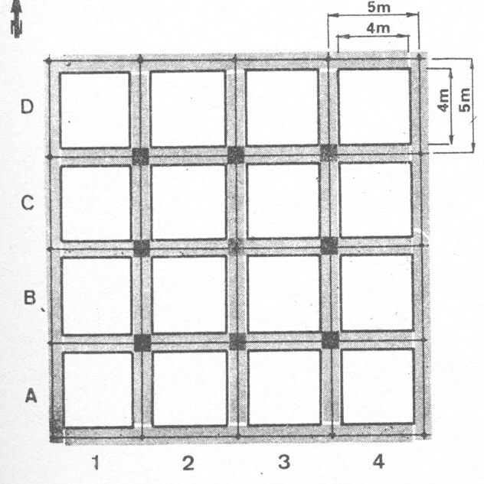

Slide 32
Örneğin, A/3 açmasında işe başlayalım: Önce A/3 karesi ölçüye göre (3x3 m, 4x4 m, 5x5 m gibi) bir iple çevrilir. Ardından da bu dış çerçevenin 0.5 m. iç kısmından ikinci bir çerçeve belirlenir ve kazıya başlanır.
Kazı sonrası açmalar arasında oluşan 1 m.lik bu boşluk, kazı moloz toprağının atılmasını sağladığı gibi, açmalar arasındaki ilişkinin görülmesiyle, bunların ana plana aktarılmasında önem taşır. Açmalar, mala, spatula, fırça ve dişçi aletleri gibi küçük kazıyıcılarla kazılır. Kazı sırasında çok dikkatli olmak gerekir; bir kerpiç duvarın topraktan ayırtedilmesi ne kadar büyük bir çaba isterse, ezilmiş bir kafatasını dağıtmadan çıkarmak da o kadar beceri ve deneyim gerektirir. Bazen kaldırılan bir kül katmanı, binlerce yıllık bir boşluğa, yahut bir istilaya işaret edebilir. Her an toprağın rengi değişebilir, ya da çok önemli bir buluntu çıkabilir. Bu nedenle, eğitim görmemiş amatörlerin (!) kazı yapması büyük zararlara yol açabilir. Amatör arkeoloji bir çok ülkede yasalarla yasaklanmıştır. Ancak, Türkiye'de bu tür kazılar "define kazısı" adı altında sürdürülmektedir.
Kazı sırasında az bir toprak kazılır ve daha sonra temizlik yapılır. Açma içerisinde toprak biriktirildiği takdirde kazı denetimi azalır ve tabaka karışmaları olabileceği gibi buluntuların hangi kültür katında ele geçtikleri de belirlenemez.

